Slide 1
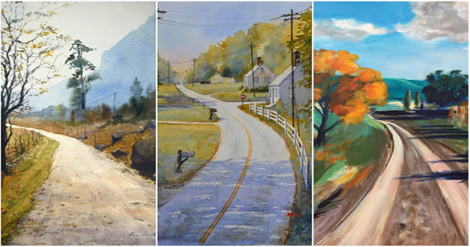
8. klase Tēma: Tava nākotne, tava pasaule 2. nodarbība - Kas tevi dzīvē sagaida? Tikumiskās audzināšanas programma «e-TAP+»
(digitalizēta prezentācija)
Pieslēdzies ClassPoint vietnē www.classpoint.app izmantojot šo «class code» vai QR kodu!

Slide 2
Ko nozīmē dzīvot “labu dzīvi”?

Slide 3
Diskusija
Kuru tikumu dēļ tu vēlētos, lai tevi atceras (darba tikumi vai dvēseles tikumi)?
Kuri tikumi tev ir vissvarīgākie (VIA aptauja)?
Pārrunājiet pāros ar klasesbiedru un dalieties ar savām idejām klasē!

Slide 4
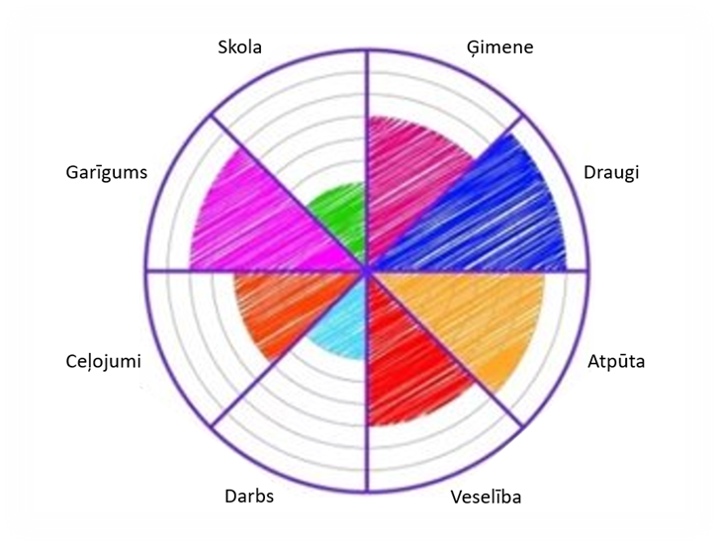
1. aktivitāte. Dzīves ritējums
Aktivitātes mērķis ir noteikt, kādā dzīves punktā tu atrodies šobrīd un kas Tev ir būtisks.
Pie 1. riteņa sektoriem pieraksti astoņas Tev nozīmīgas dzīves sastāvdaļas (piemēram, ģimene, draugi, skola, darbs, atpūta… ) un iekrāso attiecīgā sektora segmentus atbilstoši tam, cik tā dzīve sastāvdaļa tev ir svarīga - jo svarīgāka, jo vairāk segmentus. Daži sektori var būt vienādi!
Skaties piemēru šajā slaidā.

Slide 5
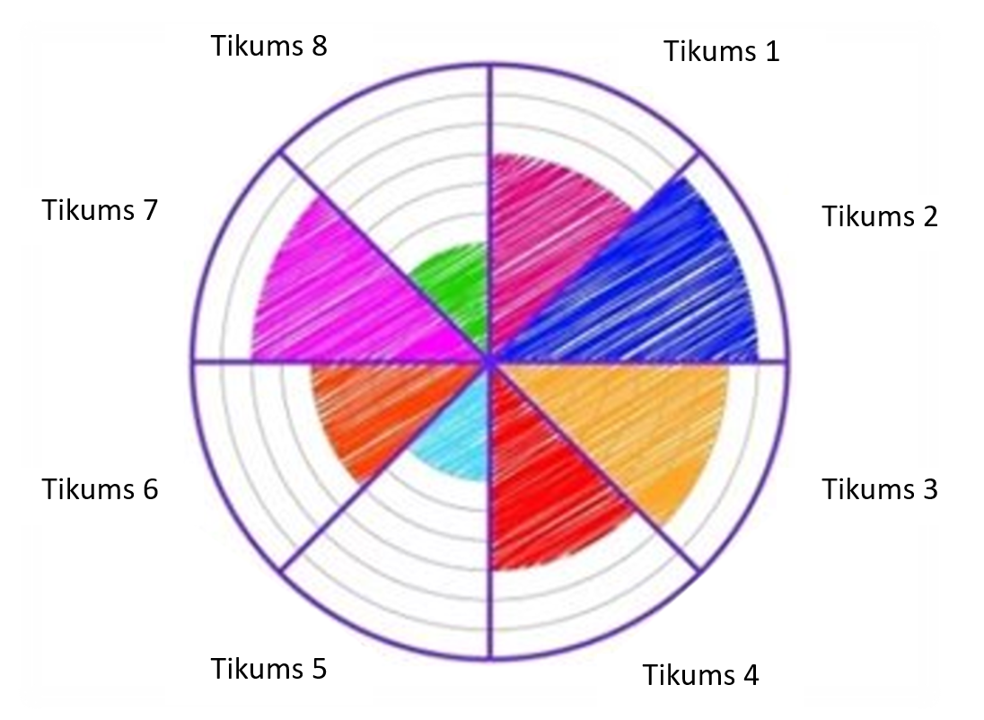
1. aktivitāte. Dzīves ritējums.
Kādus tikumus tu vari nosaukt?
Sadaliet riteni tik daudz segmentos, cik vajadzīgs, lai ierakstītu izvēlētos tikumus!
2. Ritenī (tikumu ritenī) pierakstiet tikumus, kas patlaban jums piemīt vai ir būtiski!
Novērtējiet, cik lielā mērā katrs tikums ir attīstīts: iekrāso attiecīgā sektora segmentus atbilstoši tam, cik šis tikums Tev ir attīstīts – jo attīstītāks, jo vairāk segmentus tā aptvers!

Slide 6
1. aktivitāte. Dzīves ritējums.
Ietverto informāciju pārrunā ar klasesbiedru!
Kāpēc izvēlētas tieši šādas prioritātes?
Ja labi pazīsti savu klasesbiedru – vai ritenī ierakstītais atbilst tam, ko esi ievērojis?
Kādas ir līdzības un atšķirības starp jūsu riteņiem?

Slide 7
2. aktivitāte. Prom nākotnē

Slide 8
2. aktivitāte. Prom nākotnē
Iztēlojies savas nākotnes karti! Šajā uzdevumā svarīgāk ir likt lietā iztēli, nevis plānot. Šis uzdevums ir radošs, tāpēc apzinies, ka dzīvē ir pacēlumi un kritumi un ka dzīves ceļš parasti ir līkumains, nevis taisns!
Kurp dzīve varētu virzīties, nevis kurp tā virzīsies.
Kartes sākums ir pašreizējā “atrašanās vieta” (par pamatu izmantojiet 1. aktivitātes refleksiju). Tas jāattēlo lapas kreisajā augšējā stūrī.
Mērķis atradīsies lapas labajā apakšējā stūrī.
Uzzīmē savas dzīves ceļu līdz brieduma gadiem (apmēram 40 gadu vecumam), nosakot galvenos sasniegumus un notikumus, kas dzīves ceļā būs nozīmīgi! – (piemēram, studiju pabeigšana, darba vieta iegūšana, laulība un ģimenes dibināšana, mītnes iegāde…)

Slide 9
Tikumi dzīves ceļam
Kas ir nepieciešams, lai sasniegtu to, ko vēlas sasniegt?
Aizpildi tabulu!
Vienā kolonna pierakstīt dzīves notikumu jeb sasniedzamo mērķi (studiju pabeigšana, darba vieta iegūšana, laulība un ģimenes dibināšana, mītnes iegāde, …)
otrajā, pretī – nepieciešamos tikumus šo mērķu sasniegšanai!

Slide 10
2. aktivitāte. Prom nākotnē
Izvēlieties jomu, par kuru vēlies parunāties klasē!
studiju pabeigšana
darba vieta iegūšana
laulība un ģimenes dibināšana
mītnes iegāde
…
Kas ir nepieciešams, lai sasniegtu to, ko vēlos sasniegt šajā jomā?
Un kādi tikumi būs jāizmanto?

Slide 11
3. aktivitāte. Apstākļi un dzīve
Kādi bija Raimonda Paula dzīves apstākļi bērnībā?
Kas izraisīja krīzi viņa dzīvē slavas uzplaukuma sākumā?
Kādi populāras personas dzīves apstākļi bija izaicinājums un radīja problēmas viņa dzīvē?
Kuri hobiji palīdzējuši Raimondam saglabāt labu veselību visā mūzā ilgumā?
Kādi tikumi Raimondam varētu būt bijuši nepieciešami dažādos dzīves posmos?
Cik lielā mērā apstākļi Raimonda dzīvē ietekmē veidu, kā viņš dzīvo?
Pārdomā, kādi ir tavas dzīves apstākļi!
Raimonds Pauls – slavenākais latviešu populārās mūzikas komponists, pianists, vairāku Saeimas sasaukumu deputāts, bijis Latvijas kultūras ministrs.

Slide 12
Refleksija
Mūsu dzīve ir atšķirīga no Raimonda Paula dzīves, tomēr ikviens no mums piedzīvo pacēlumus un kritumus, kas veido mūsu personību.
Padomā!
Kas palīdz veidot savu nākotnes personību?

Slide 13
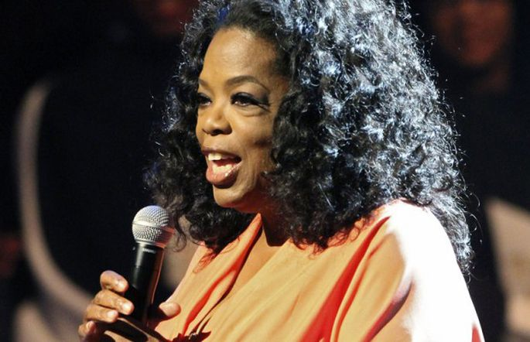
PAPILDUS: 3. aktivitāte. Apstākļi un dzīve
Kādi ir daži no Opras Vinfrijas dzīves apstākļiem?
Kā tie varētu būt ietekmējuši veidu, kā Opra dzīvo savu dzīvi?
Kādi tikumi Oprai varētu būt bijuši nepieciešami dažādos dzīves posmos?
Kas Opras dzīvē ir labs?
Kādā veidā Opra dara labu sev un citiem?
Kā tu domā, vai labais Opras dzīvē ir noticis nejauši?
Vai tas radās, pieņemot noteiktus lēmumus?
Kā cilvēks var izvēlēties nodzīvot labu dzīvi?
Cik lielā mērā apstākļi Opras dzīvē ietekmē veidu, kā viņa dzīvo?
Pārdomā, kādi ir tavas dzīves apstākļi!
Opra Vinfrija (Oprah Winfrey), amerikāņu televīzijas šovu vadītāja, veidotāja un filantrope.

Slide 14
Tikumiskās audzināšanas programma «e-TAP+»
Resursi pieejami: www.arete.lu.lv
Programmas administrators: Dr. Manuels Fernandezs. manuels.fernandezs@lu.lv, +371 26253625.
Imantas 7. līnija 1, 223. telpa, Rīga, LV-1083, Latvija
Latvijas Universitātes Pedagoģijas, psiholoģijas un mākslas fakultātes Pedagoģijas zinātniskā institūta vadošais pētnieks
“Digitālas mācību programmas efektivitātes izpēte jauniešu tikumiskajai audzināšanai Latvijas izglītības iestādēs (no 1. līdz 12. klasei)” (03.01.2022-30.12.2024). Latvijas Zinātnes Padomes projekta Nr. lzp-2021/1-0385; LU reģistrācijas Nr: LZP2021/119

